Slide 1


Slide 2







Classes Abstratas

Slide 3
Classes Abstratas
Em algumas circunstâncias desejamos orientar como uma classe deve ser implementada, ou melhor, como deve ser a interface de uma certa classe.
Em outros casos, o modelo representado é tão amplo que certas classes tornam-se por demais gerais, não sendo possível ou razoável que possuam instâncias. Para estes casos dispomos das classes abstratas (abtract classes).

Slide 4
Classes Abstratas
Tais classes são denominadas por não permitirem a instanciação, isto é, por não permitirem a criação de objetos do seu tipo.
Sendo assim seu uso dirigido para a construção de classes modelo, ou seja, de especificações básicas de classes através do mecanismo de herança.

Slide 5
Classes Abstratas
Uma classe abstrata deve ser estendida, ou seja, deve ser a classe base de outra, mais específica que não puderam ser incluídos na superclasse (abstrata).
Outra possível aplicação das classes abstratas é a criação de um ancestral comum para um conjunto de classes que, se originados desta classe abstrata, poderão ser tratados genericamente através do polimorfismo.

Slide 6
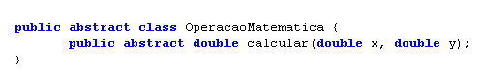
Prático
Está é uma classe abstrata que representa qualquer operação matemática.

Slide 7
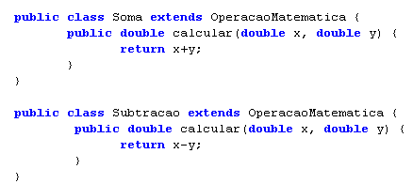
Prático

Slide 8
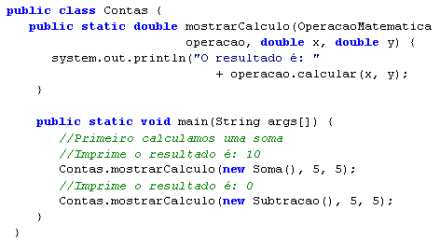
Uso com viés Polimórfico

Slide 9
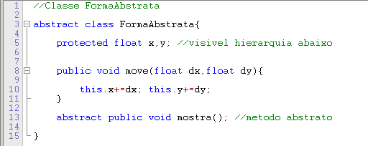
Utilização
Uma classe abstrata, como qualquer outra, pode conter métodos mas também pode adicionalmente conter métodos abstratos, isto é, métodos que deverão ser implementados em suas subclasses não abstratas.

Slide 10
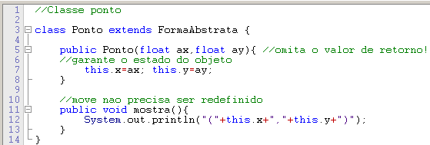
Utilização

Slide 11
Considerações
As classes abstratas possuem algumas restrições na declaração de seus métodos:
(I) Os métodos estáticos (static) não podem ser abstratos;
(II) Construtores não podem ser abstratos;
(III) Os métodos abstratos não podem ser privados.

